Slide 1
啟用您的 DottedSign 電子簽名服務

Slide 2
Part 1
為自己開通 DottedSign 帳號

Slide 3
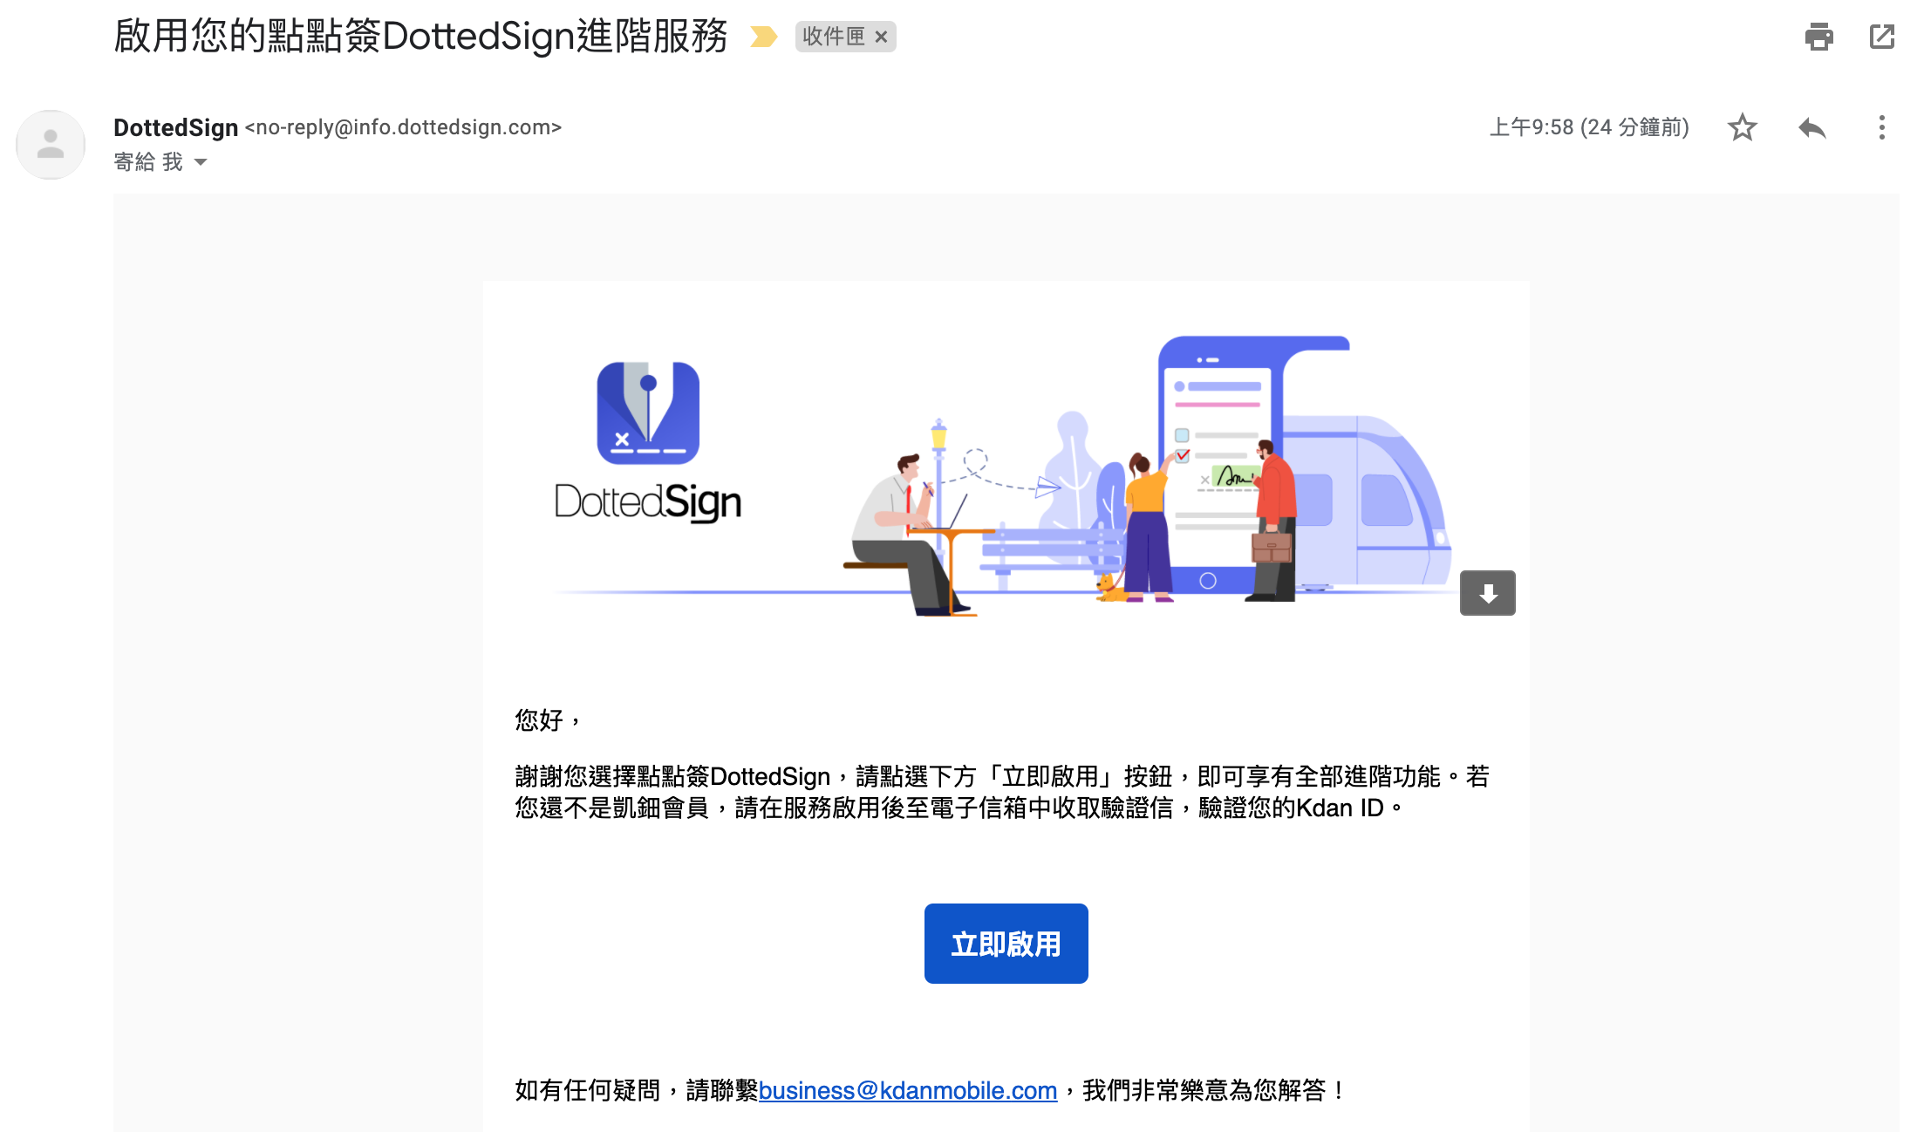
收到「啟用您的點點簽DottedSign進階服務」信件
＊凱鈿商務開發專員會依據您先前提供的電子郵件帳號來發送此信件

Slide 4
點選信件下方的「立即啟用」

Slide 5
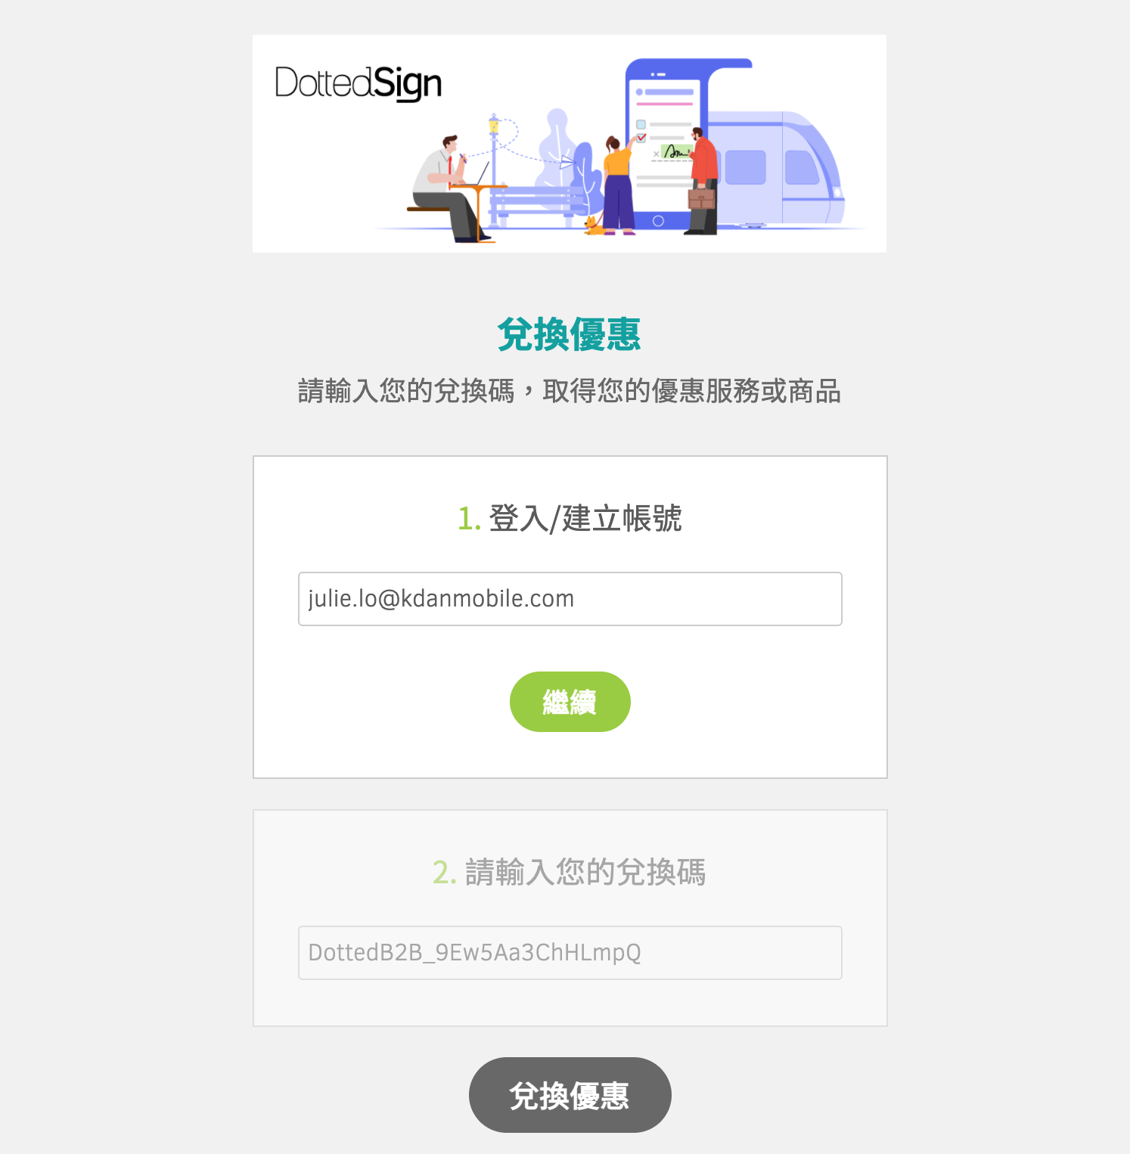
挑轉至兌換優惠頁面，輸入您的email，點選「繼續」
example＠gmail.com

Slide 6
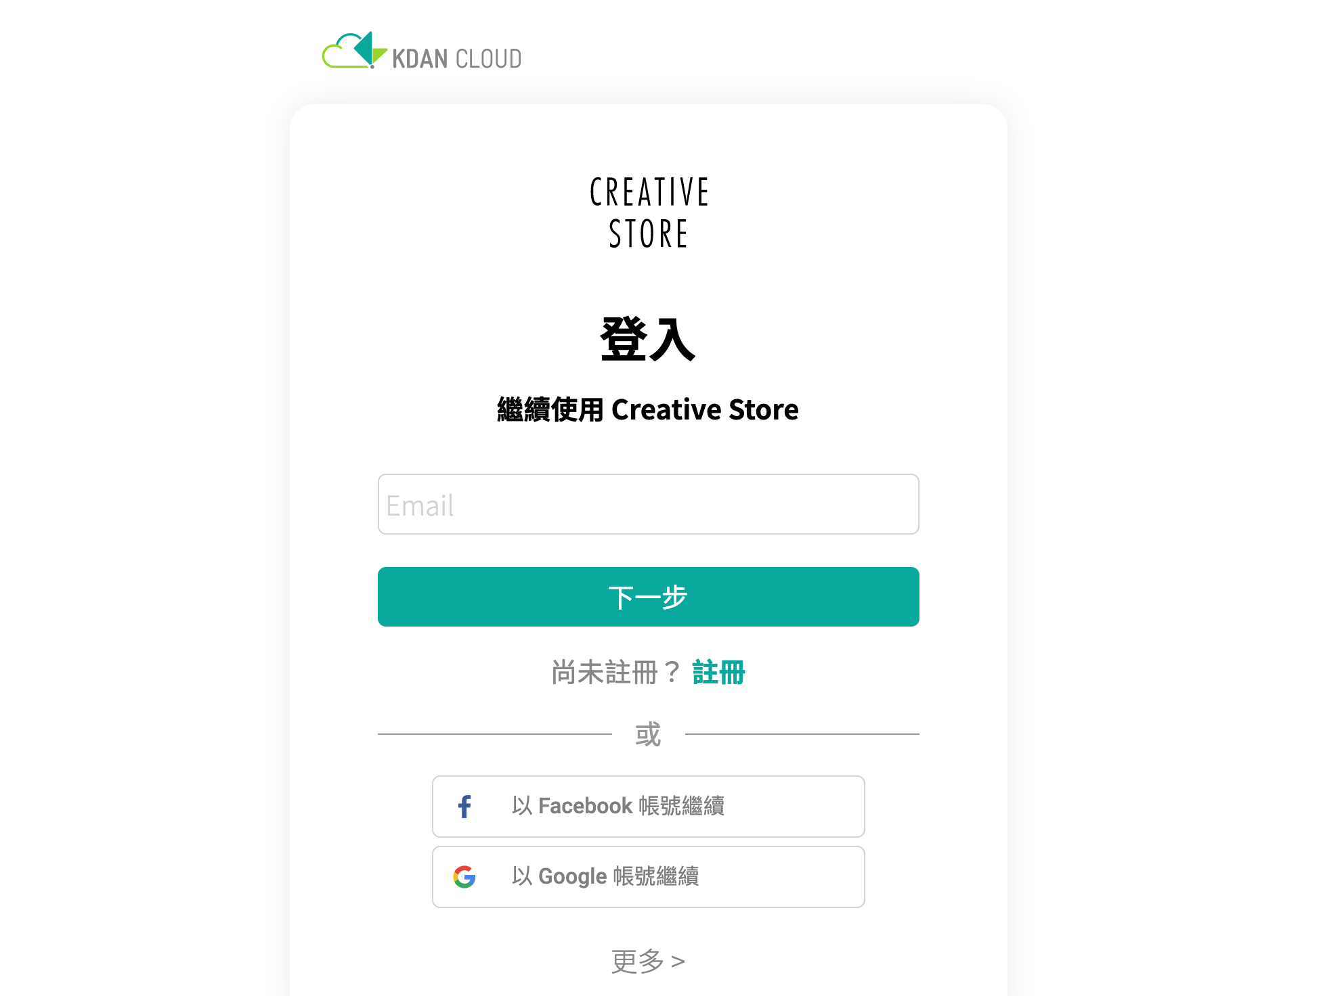
挑轉至會員登入畫面，如您的email尚未註冊過凱鈿會員，請點選「註冊」
＊如您已經註冊過凱鈿會員，可以直接輸入您的email並點選「下一步」完成登入

Slide 7
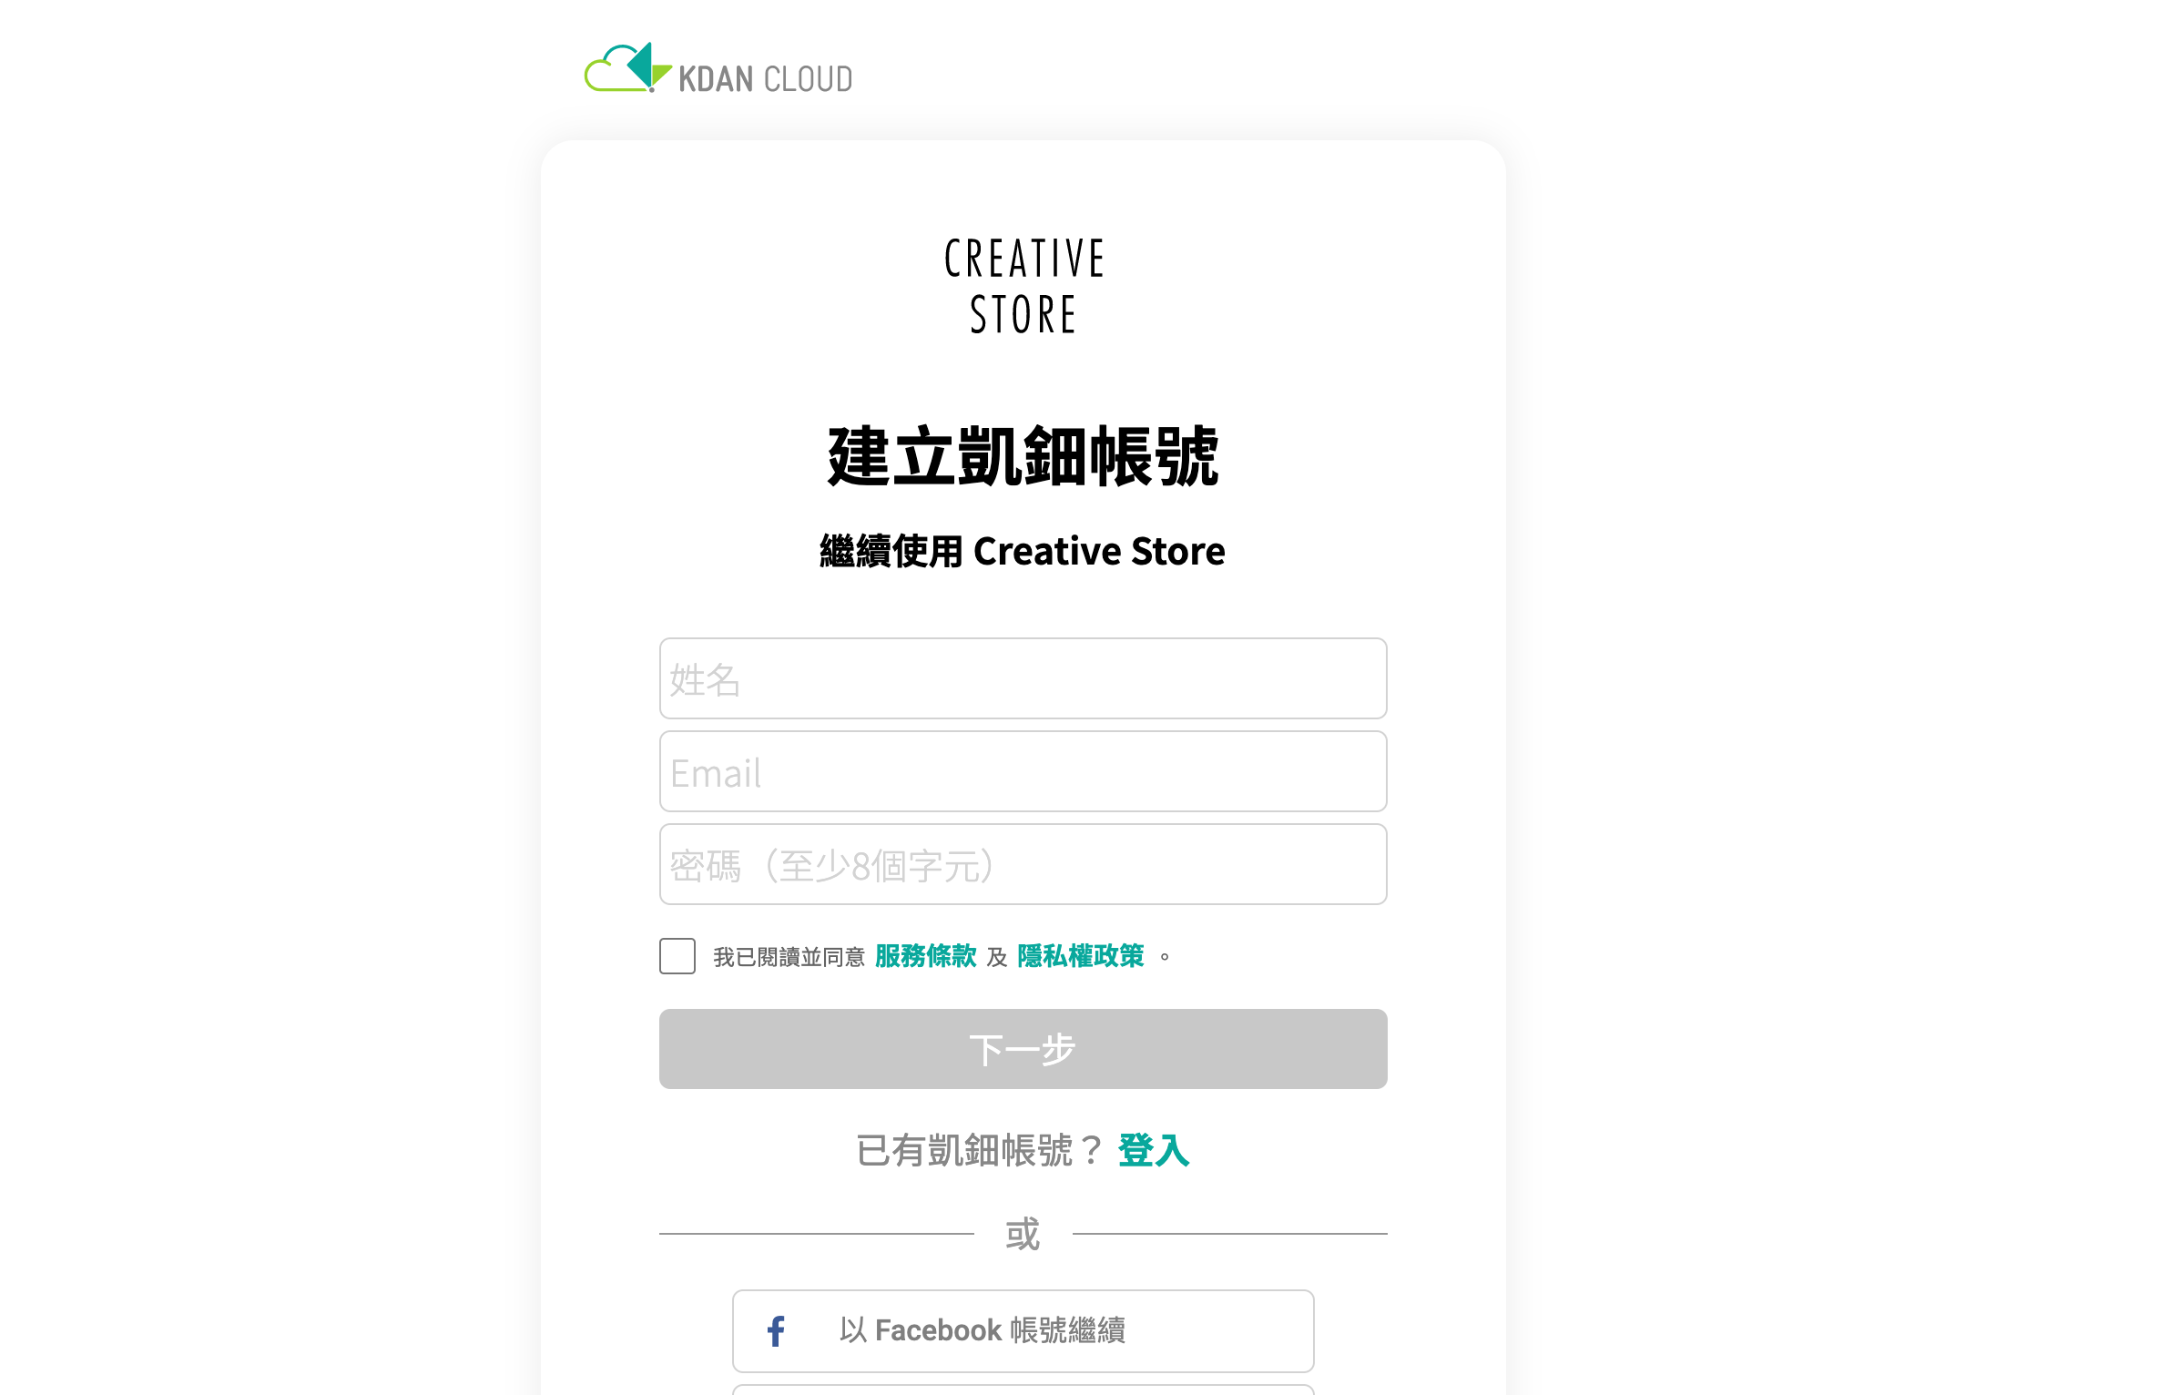
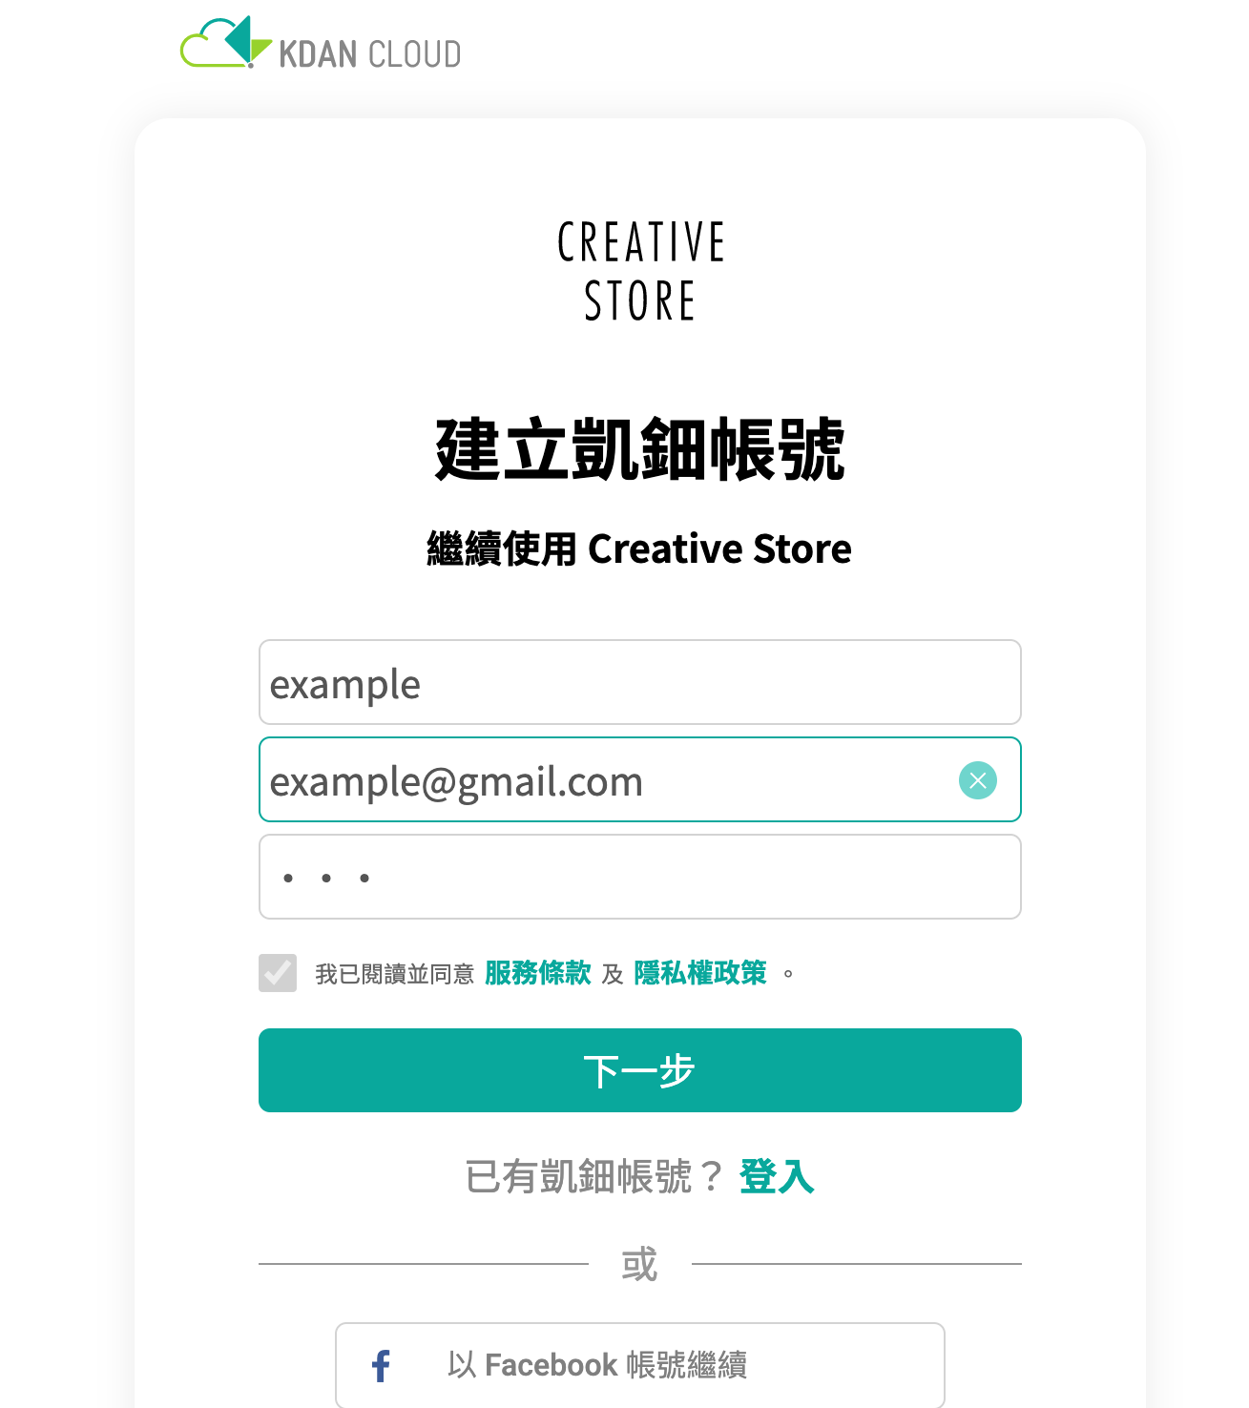
輸入您的基本資料與勾選核取方塊，點選「下一步」
＊也可以使用下方的Facebook或Google登入

Slide 8
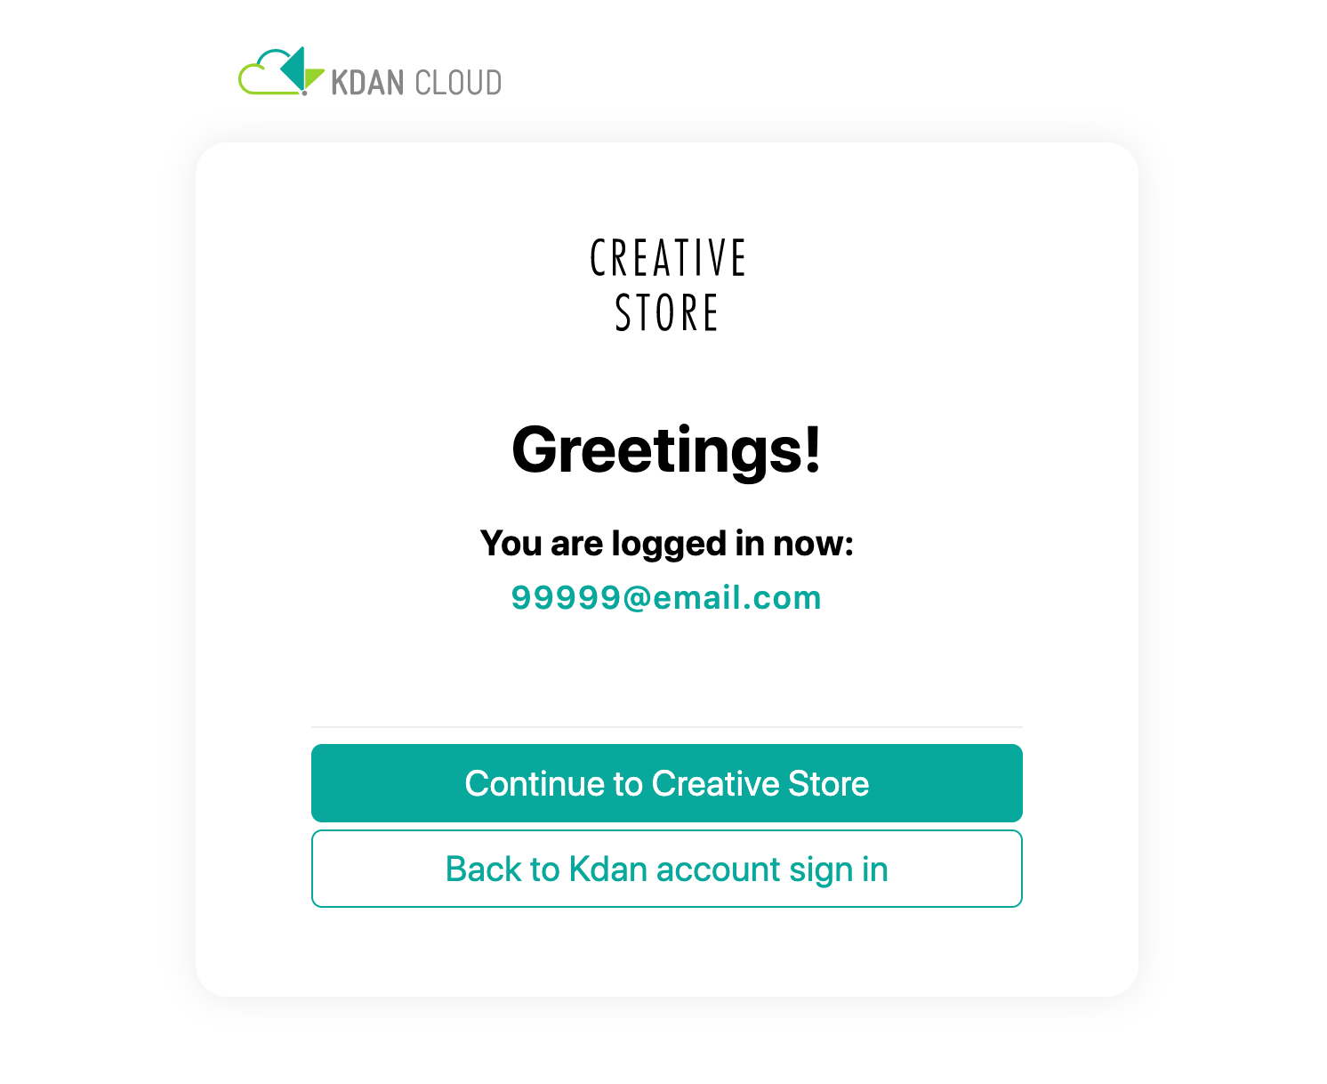
登入成功，請點選「Continue to Creative Store」
example＠gmail.com

Slide 9
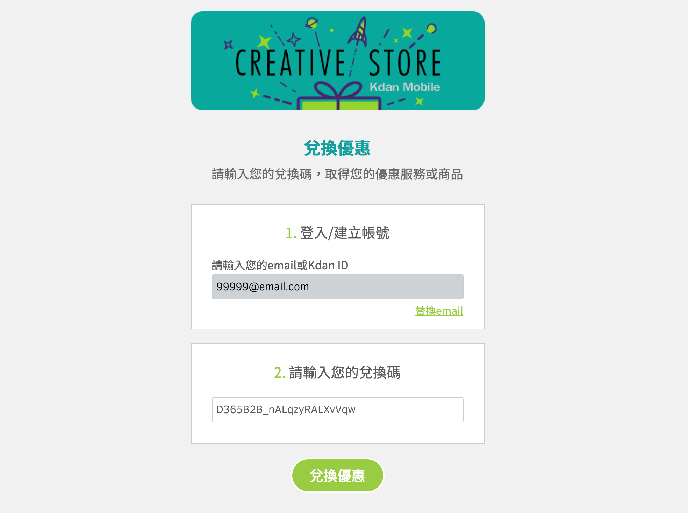
回到兌換優惠頁面，確認email為正確，點選「兌換優惠」
example＠gmail.com

Slide 10
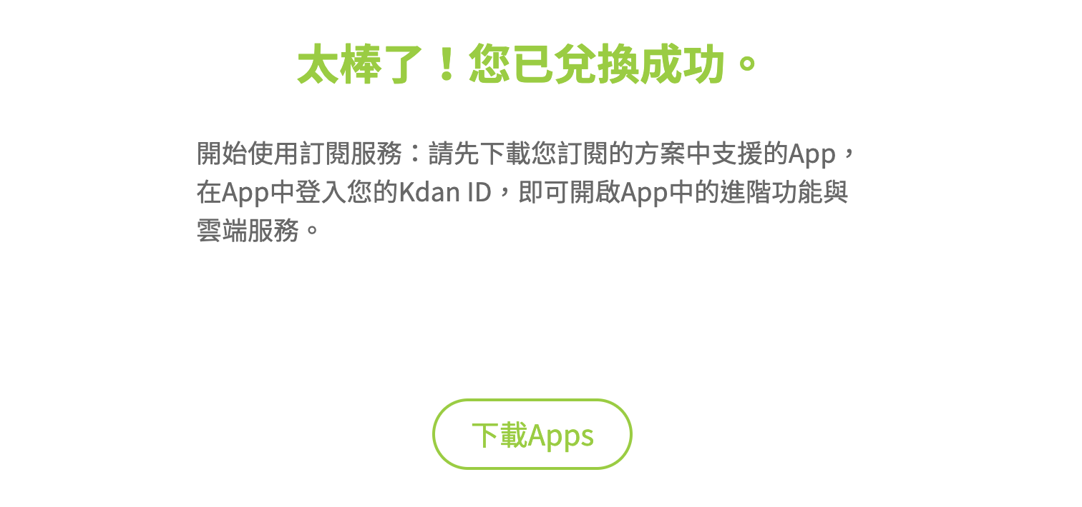
兌換帳號成功！點選「下載Apps」

Slide 11
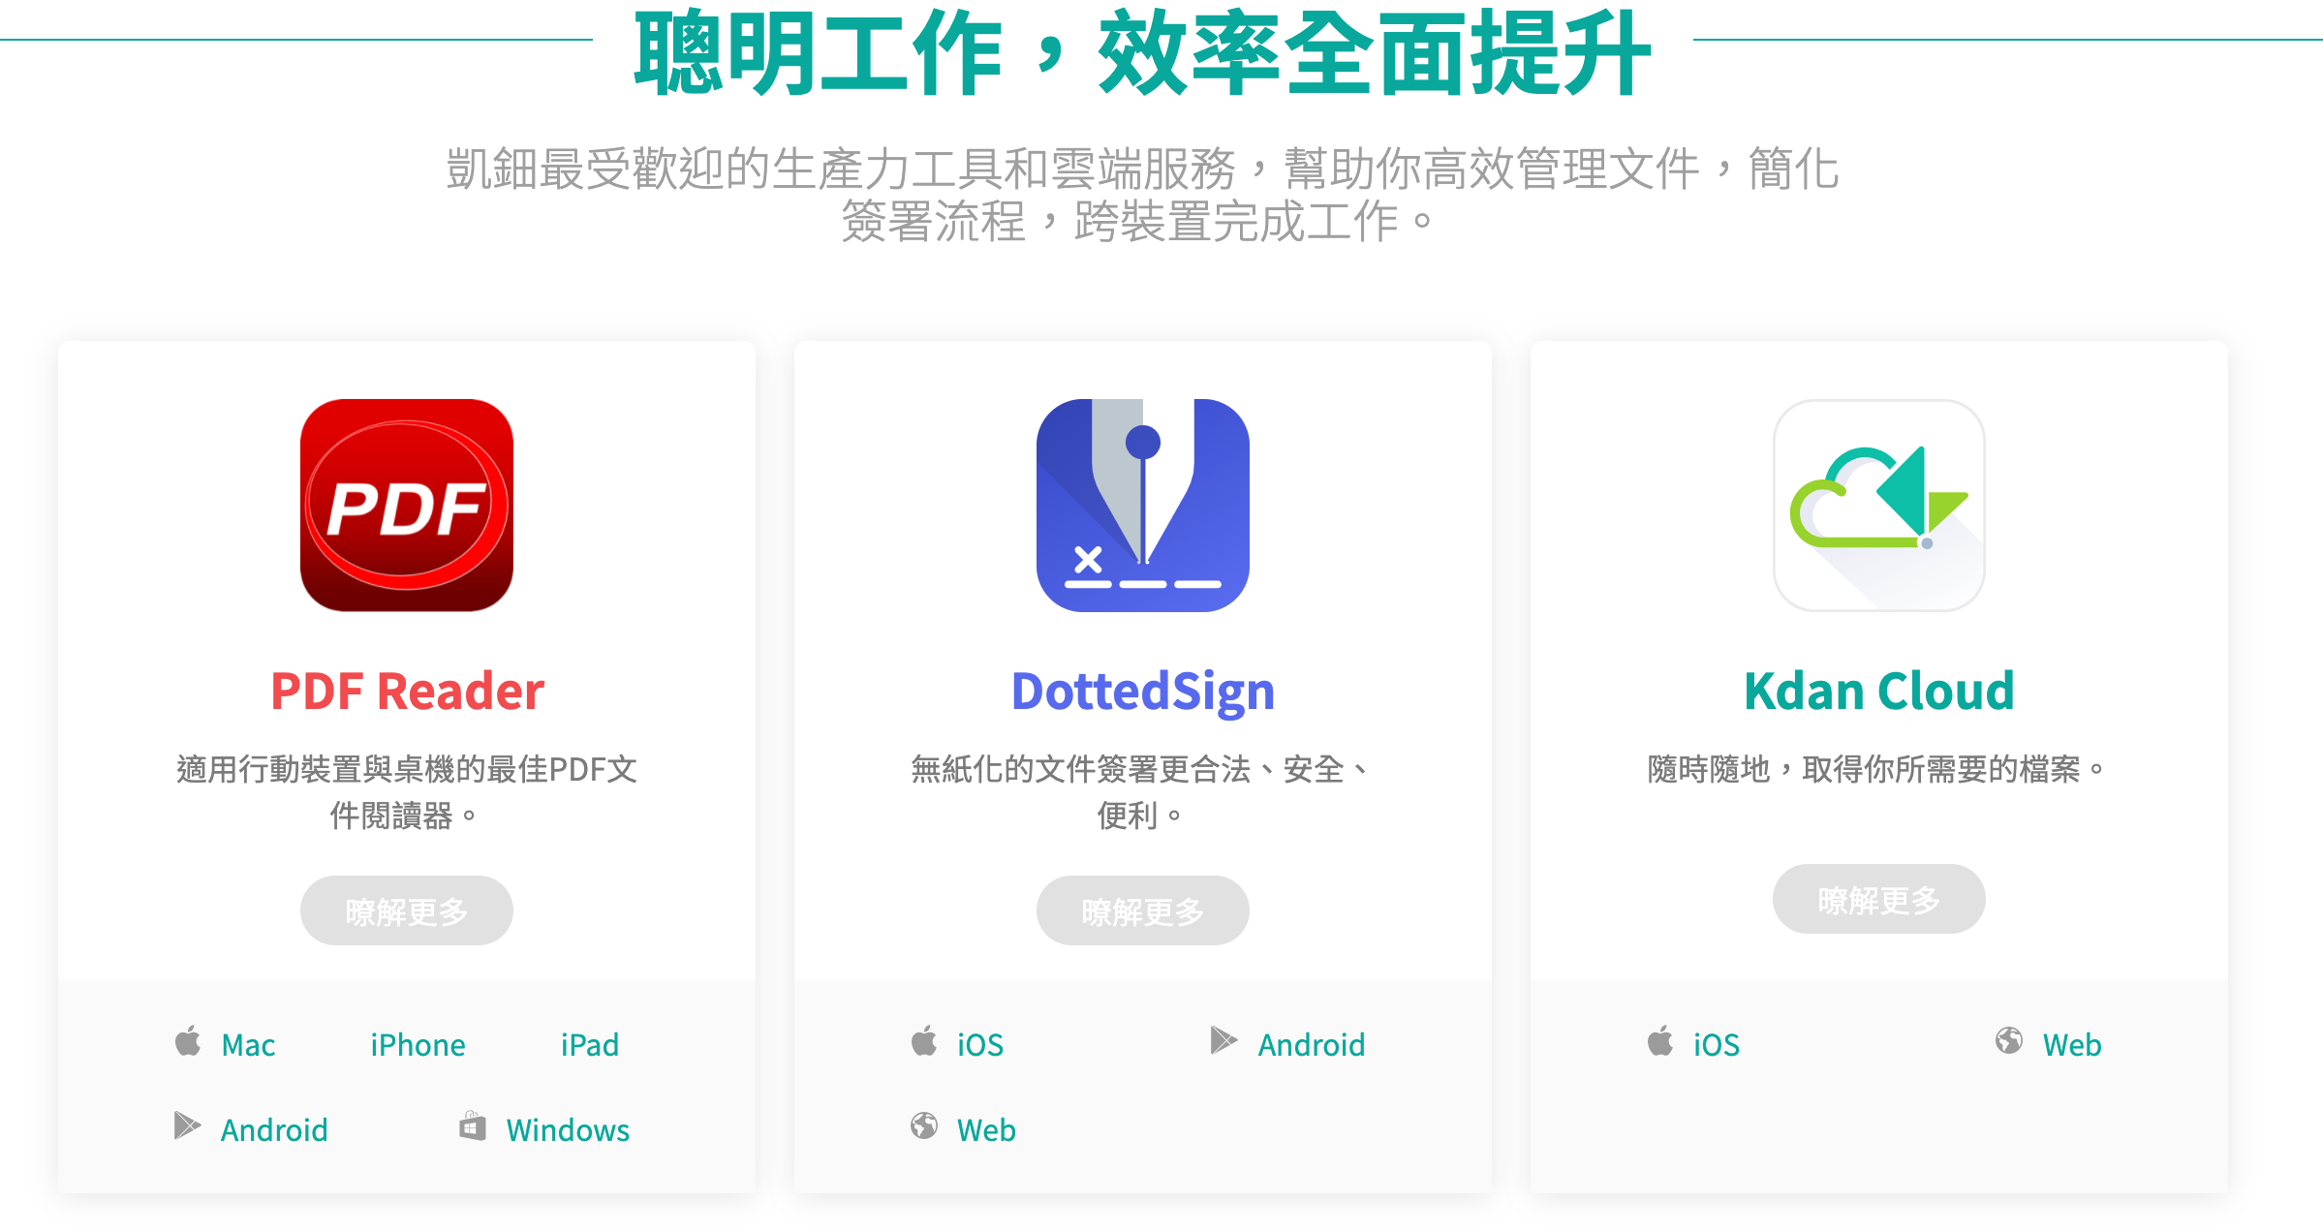
根據您的裝置選擇iOS/Android/Web版本之DottedSign電子簽名服務

Slide 12
Part 2
為夥伴開通 DottedSign 帳號
如您有申請開通一人以上之帳號，則您須透過此流程為您的夥伴開通帳號。

Slide 13
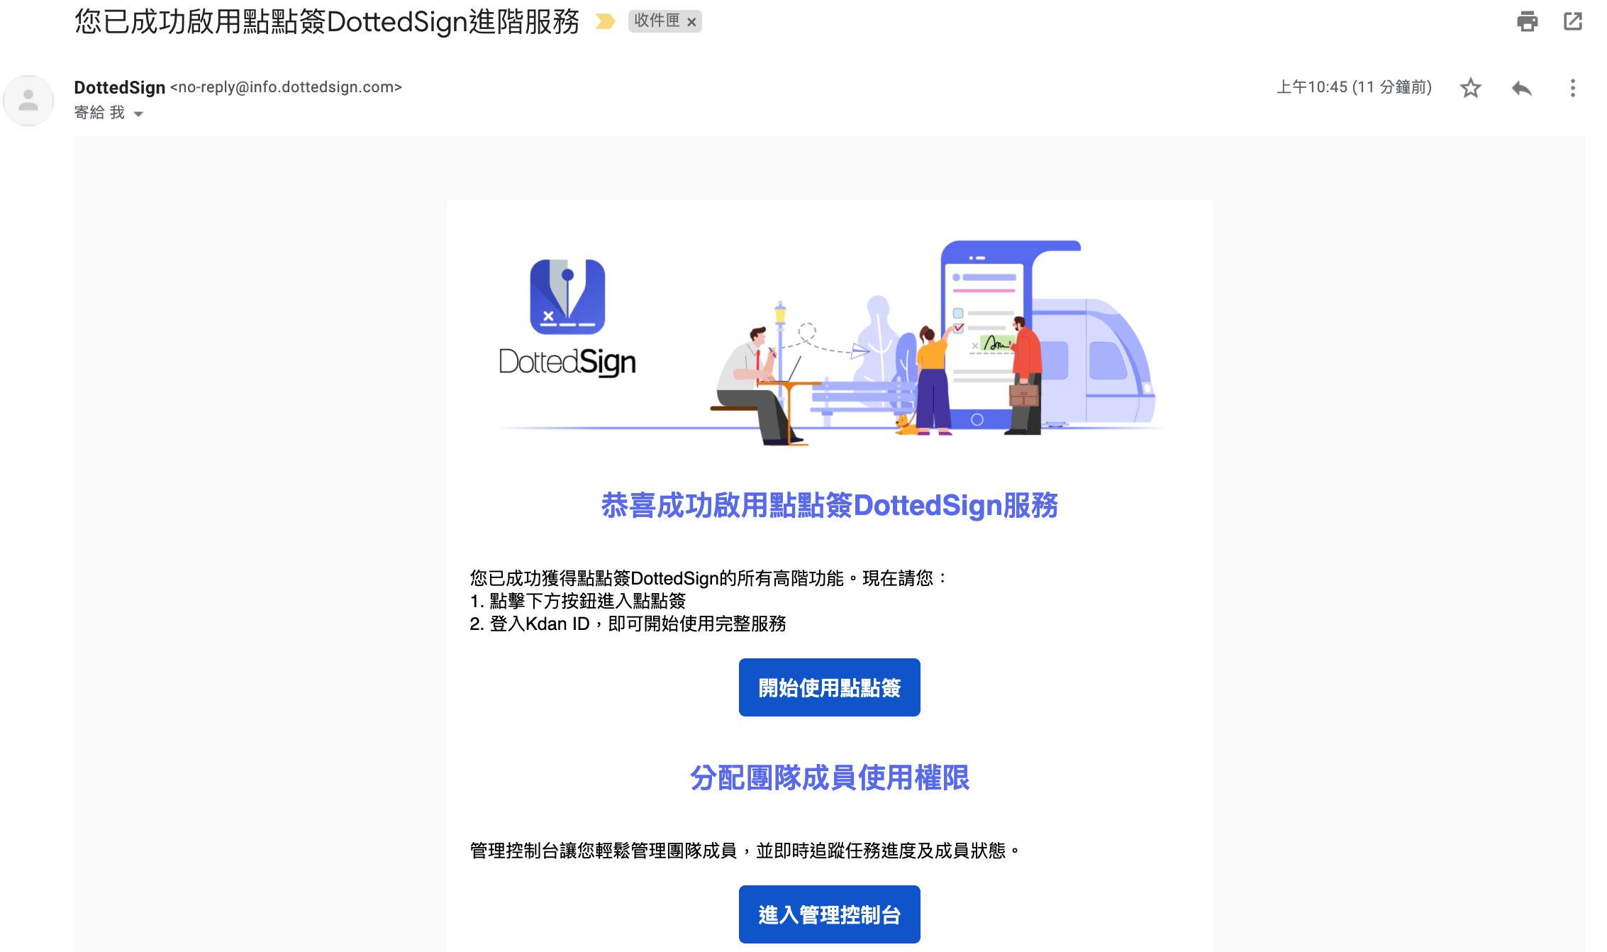
回到信箱，收到「您已成功啟用點點簽DottedSign進階服務」信件

Slide 14
點選信件下方「進入管理控制台」

Slide 15
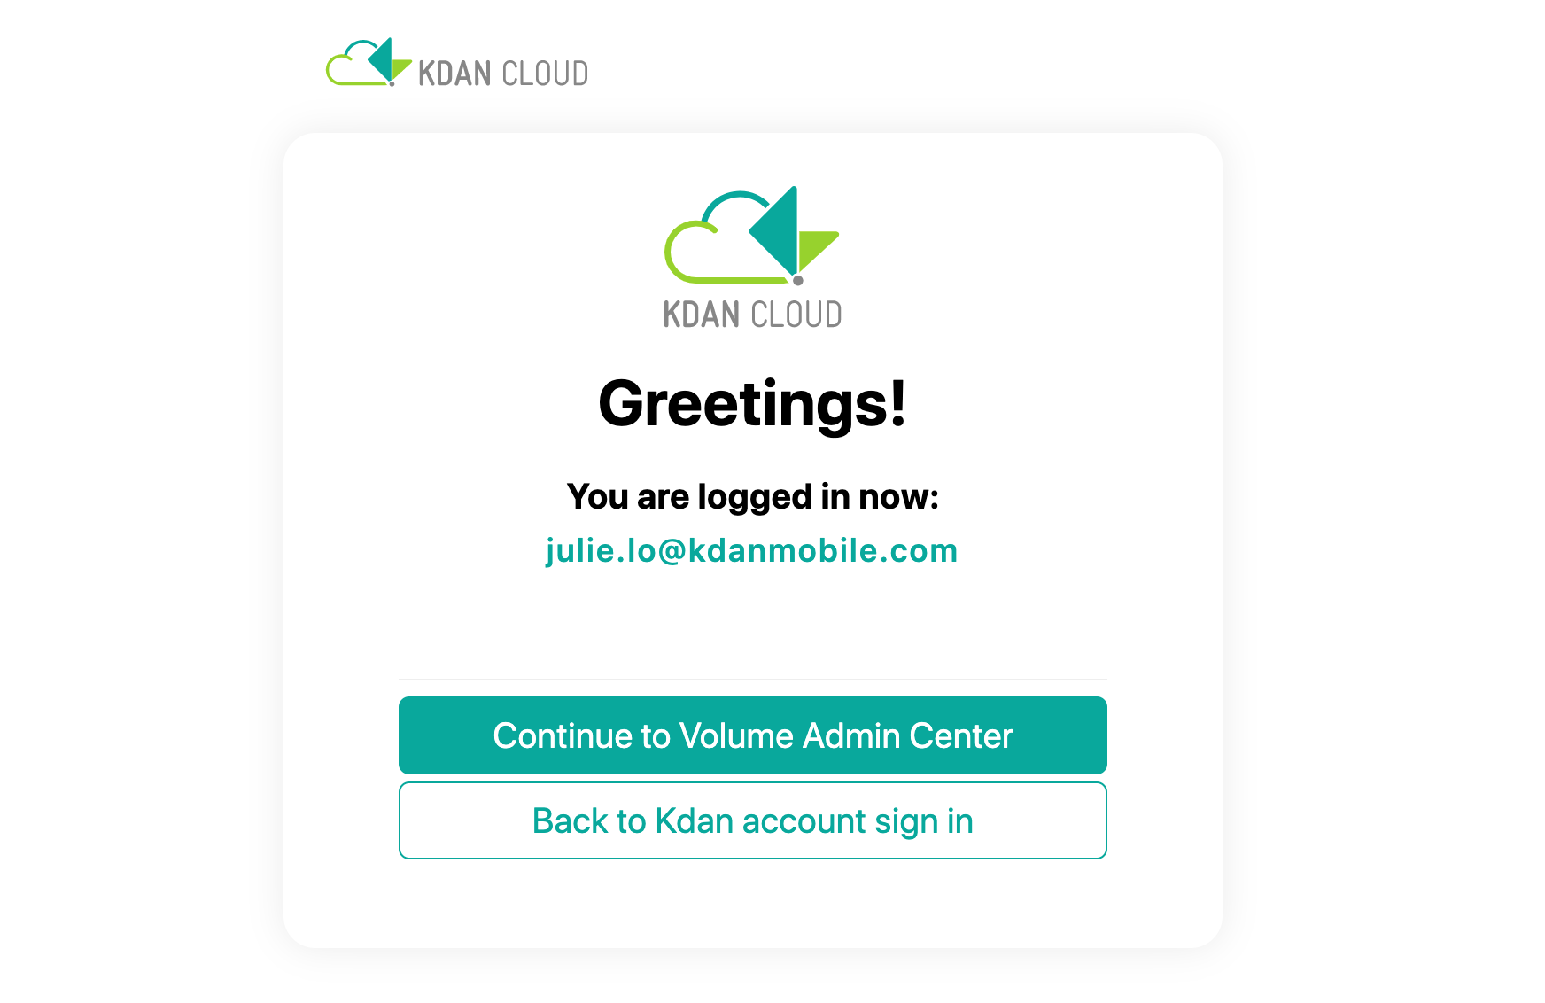
點選「Continue to Volume Admin Center」
example＠gmail.com

Slide 16
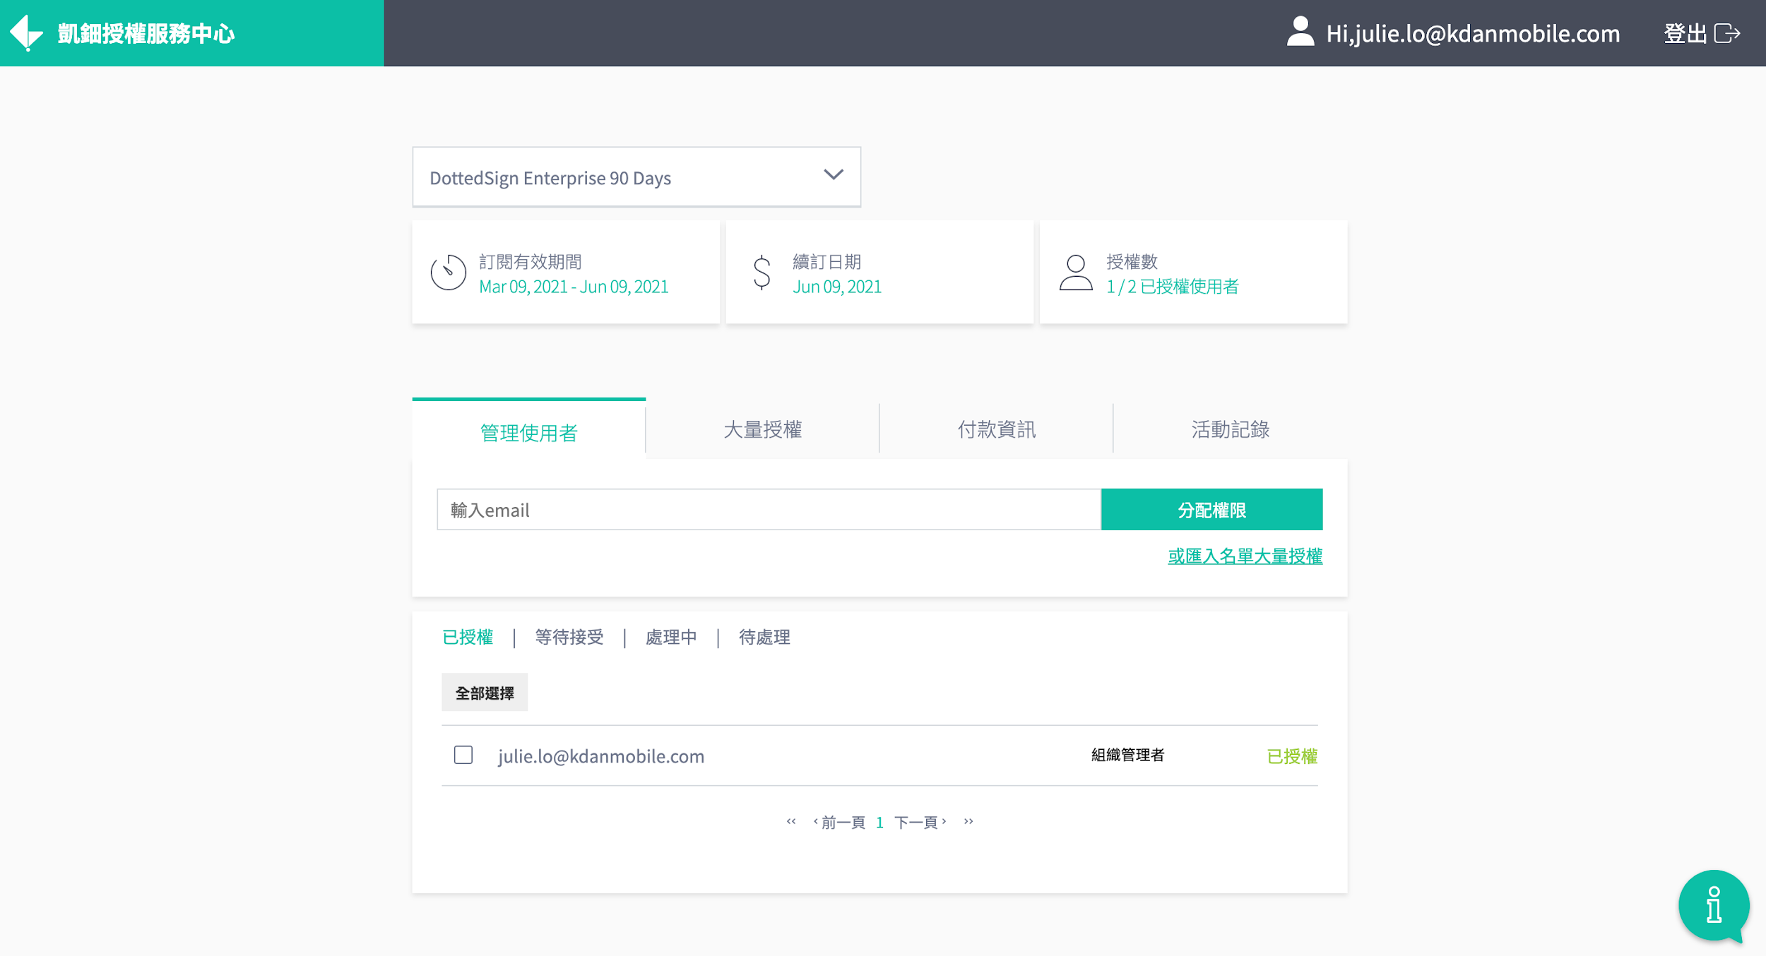
進到「凱鈿授權服務中心」，開始為您的夥伴開通 DottedSign 帳號
顯示已開通數量/總授權數量
1. 輸入夥伴的email
2. 點選「分配權限」
Hi, example＠gmail.com
example＠gmail.com

Slide 17
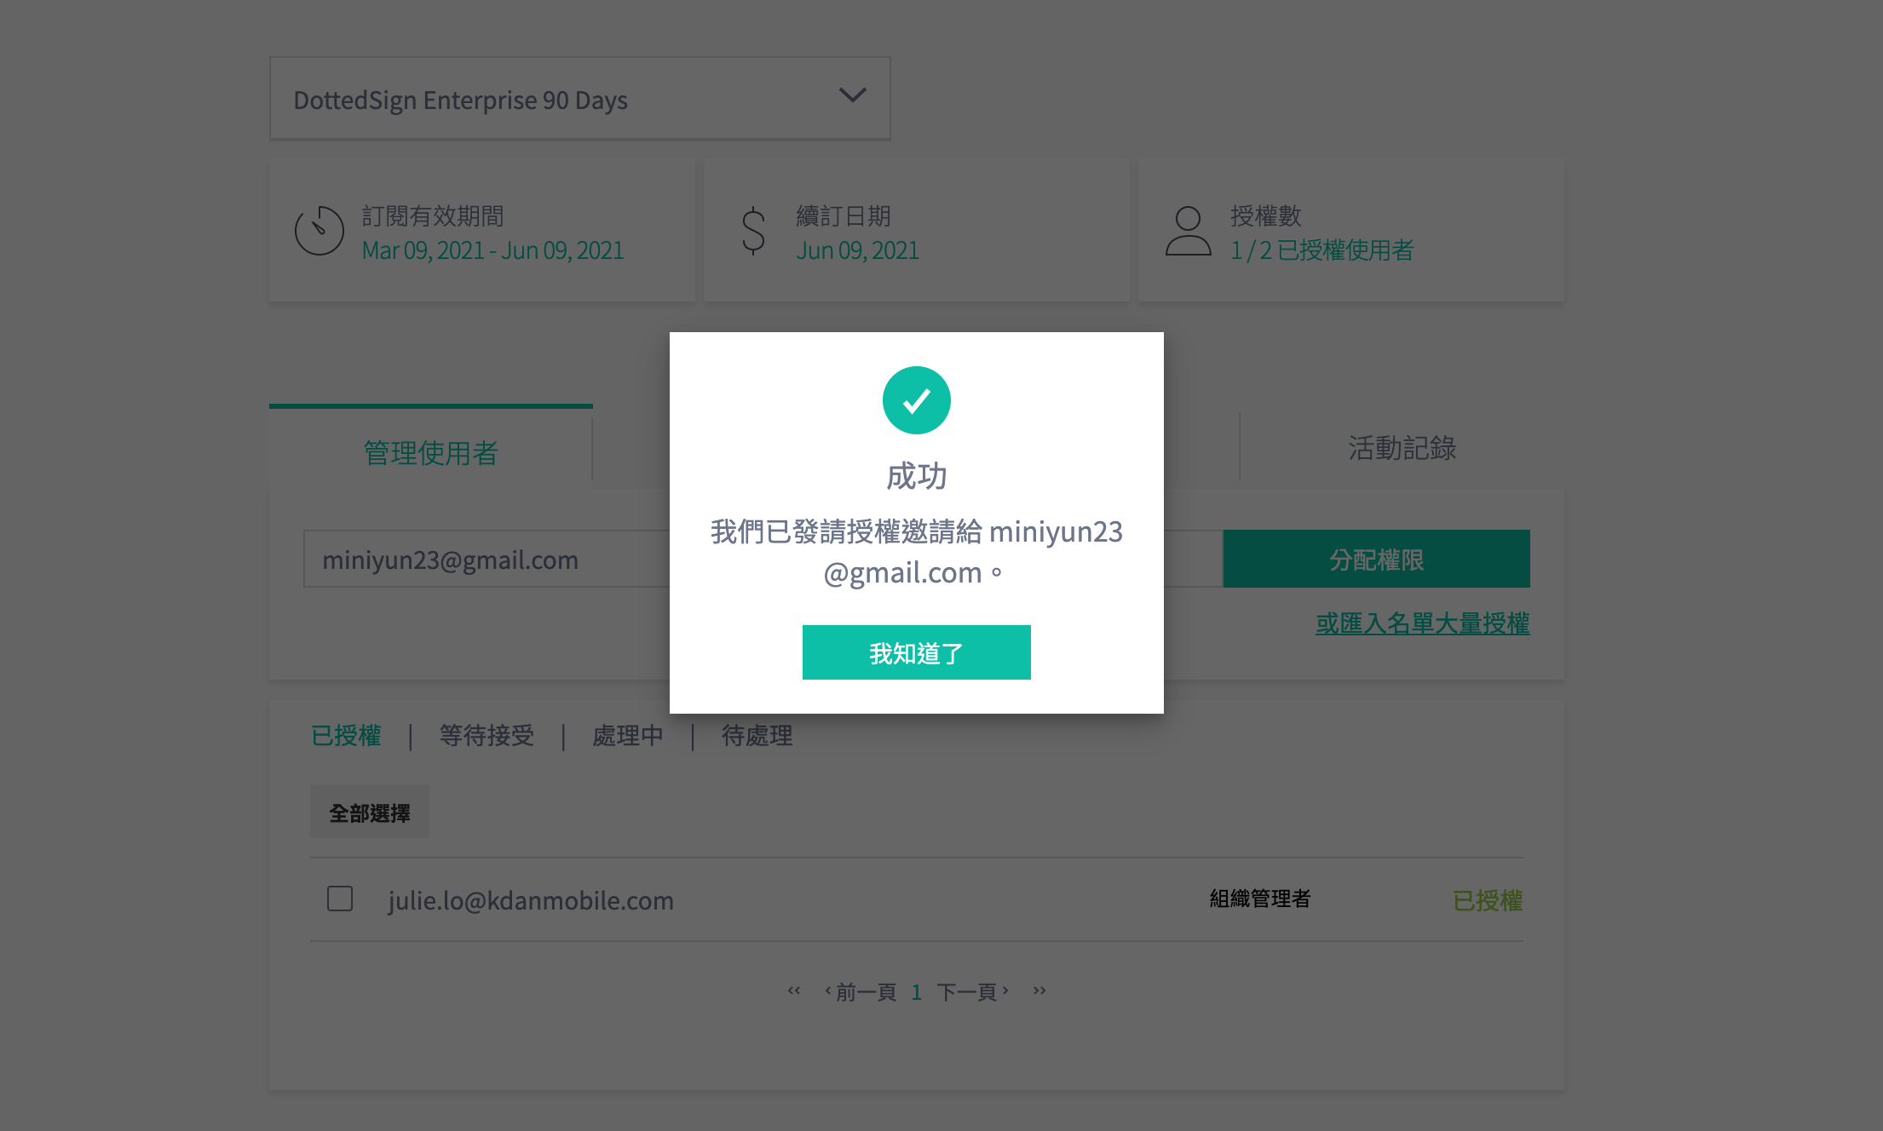
成功發送邀請給夥伴！點選「我知道了」
我們已發請授權邀請給
anotherexample@gmail.com
anotherexample＠gmail.com
example＠gmail.com

Slide 18
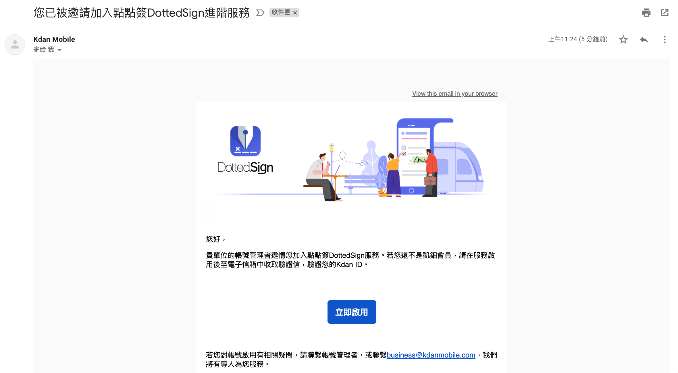
夥伴於自己的信箱收到「您已被邀請加入點點簽DottedSign進階服務」

Slide 19
夥伴點選「立即啟用」，依照 Part1流程 開通自己的DottedSign帳號

Slide 20
Thank You!
感謝您使用DottedSign電子簽名服務，
如操作上有任何疑問歡迎聯絡 (02)25020268 #804 游小姐，我們很樂意協助您！
想了解更多DottedSign的功能？
歡迎閱讀我們的 點點簽使用手冊 。

